Slide 1

Проектирование человеко-машинных интерфейсов
Лекция 5. Анализ и проектирование требований к программной системе
М.И. Давидовская

Slide 2
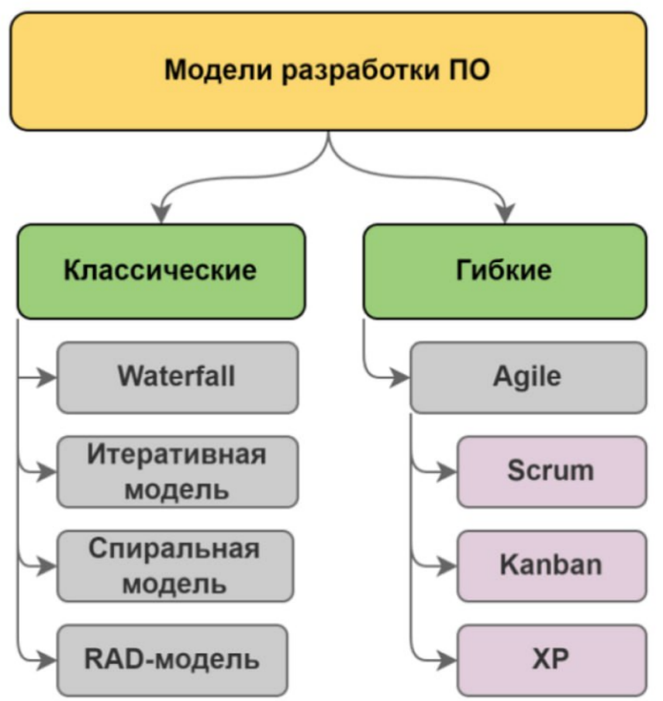
Модель разработки ПО
Подход к проектированию, созданию и поддержке программных систем. Модели определяют последовательность этапов разработки, инструменты и методы, используемые для решения поставленных задач, а так же порядок взаимодействия между членами команды и заинтересованными сторонами.

Slide 3
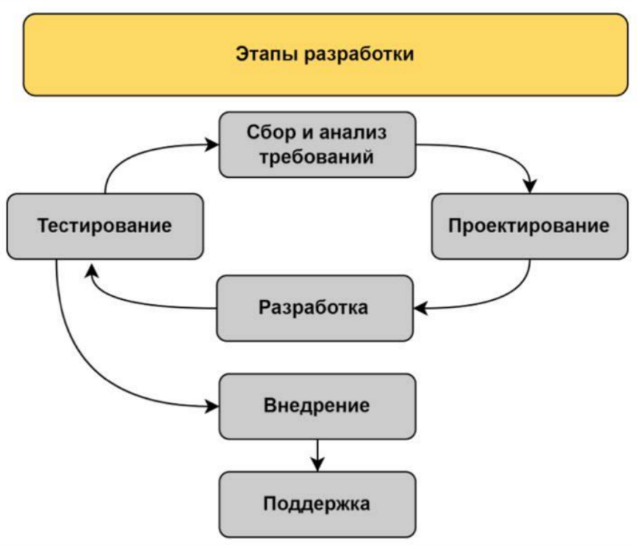
Этапы разработки ПО
Разработка ПО — сложный процесс, который включает несколько этапов. И на каждом этапе в той или иной мере требуется участие аналитика.

Slide 4
Сбор и анализ требований
Системный аналитик (бизнес-аналитик) собирает и анализирует требования заинтересованных лиц, чтобы понять их потребности.
Аналитик — главное действующее лицо этапа сбора и анализа требований.
Важно определить:
  Цели проекта/продукта
  Функциональные и нефункциональные требования
  Ограничения и риски
  Согласовать требования с заинтересованными лицами.

Slide 5
Проектирование и разработка
Проектирование — этап, в ходе которого создается архитектура программного обеспечения и определяются его компоненты.
Ключевые аспекты:
  Создание схемы архитектуры
  Проектирование базы данных
  Создание интерфейса пользователя (UI/UX дизайна)
Разработка — этап реализации функционала на основе собранных требований с учетом спроектированной архитектуры. В процессе разработки аналитик консультирует и уточняет у разработчика требования.
Тестирование — этап, в ходе которого выполняется проверка кода на соответствие требованиям. Перед тестированием разрабатываются тест-кейсы. Тестировщики взаимодействуют с аналитиком, чтобы уточнить требования.

Slide 6
Проектирование и разработка
Внедрение — этап, в ходе которого продукт готовиться к запуску в эксплуатацию. Включает:
  Установку ПО на сервере или клиентских устройствах.
  Обучение пользователей.
  Обеспечение технической поддержки.
На этапе внедрения аналитик выступает как консультант
Поддержка и сопровождение — этап, которые обеспечивает поддержку продукта и включает:
  Исправление ошибок, которые могут возникнуть после запуска.
  Выпуск обновлений и новых версий.
  Обслуживание и улучшение системы в соответствии с изменяющимися требованиями пользователей.

Slide 7
Что такое требование?
Виды требований:
Требование — цели, которые желает достичь клиент.
Требование — формальная постановка задачи разработчикам.
Форма представления требований:
  в форме устного высказывания;
  в форме документа, разработанного по шаблону;
  в форме бизнес-плана;
  в форме спецификации (проектной документации) на программную систему.

Slide 8
Что такое требование?
Требование — это условие, которому должно удовлетворять программное обеспечение, или свойство, которым оно должно обладать, чтобы:
  удовлетворить потребность пользователя в решении некоторой задачи;
  удовлетворить требования контракта, спецификации или стандарта.
«Требования — это высокоуровневые обобщенные утверждения о функциональных возможностях и ограничениях системы.» — Иан Соммервиль
«Требование — это условие или возможность, которой должна удовлетворять система», RUP, Version 2003.06.13

Slide 9
Что такое требование?
Требование само по себе может иметь набор свойств (атрибутов).
Требования могут иметь сложную структуру отношений и связей (например, иерархическую).
Природа требований позволяет их классифицировать, определив признаки.
Наличие классификации позволяет использовать общие шаблоны (паттерны) для работы с требованиями (общие наборы атрибутов, правила отношений и связей,...).

Slide 10
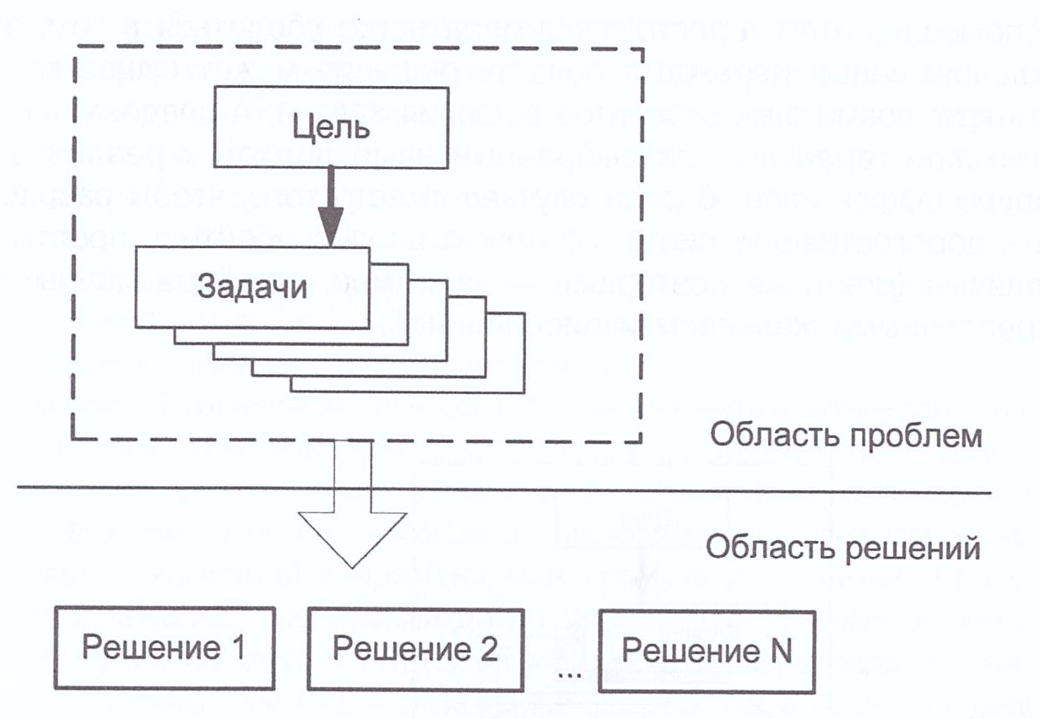
Область проблем и область решений
Для понимая аналитиком представителей заказчика важно не только понимание их языка, глубокое знание их деятельности (предметной области), но и понимание их целей и задач.
Самая распространенная проблема в области проектирования систем — люди не понимают, для чего они разрабатывают те или иные функции в системе.
  Возникает из-за ожиданий разработчиков четкой постановки задачи в терминах системы (на языке описания интерфейса и функций системы).
Заказчику необходимо формулировать требования из области проблем, например:
  Сократить операционные расходы на обработку и хранение документов на 10%.
Формулировка из области проблем не подходит для разработчиков, так как может существовать несколько вариантов решений проблемы.
Требования из области решений — подход к реализации решения для требований из области проблем.

Slide 11
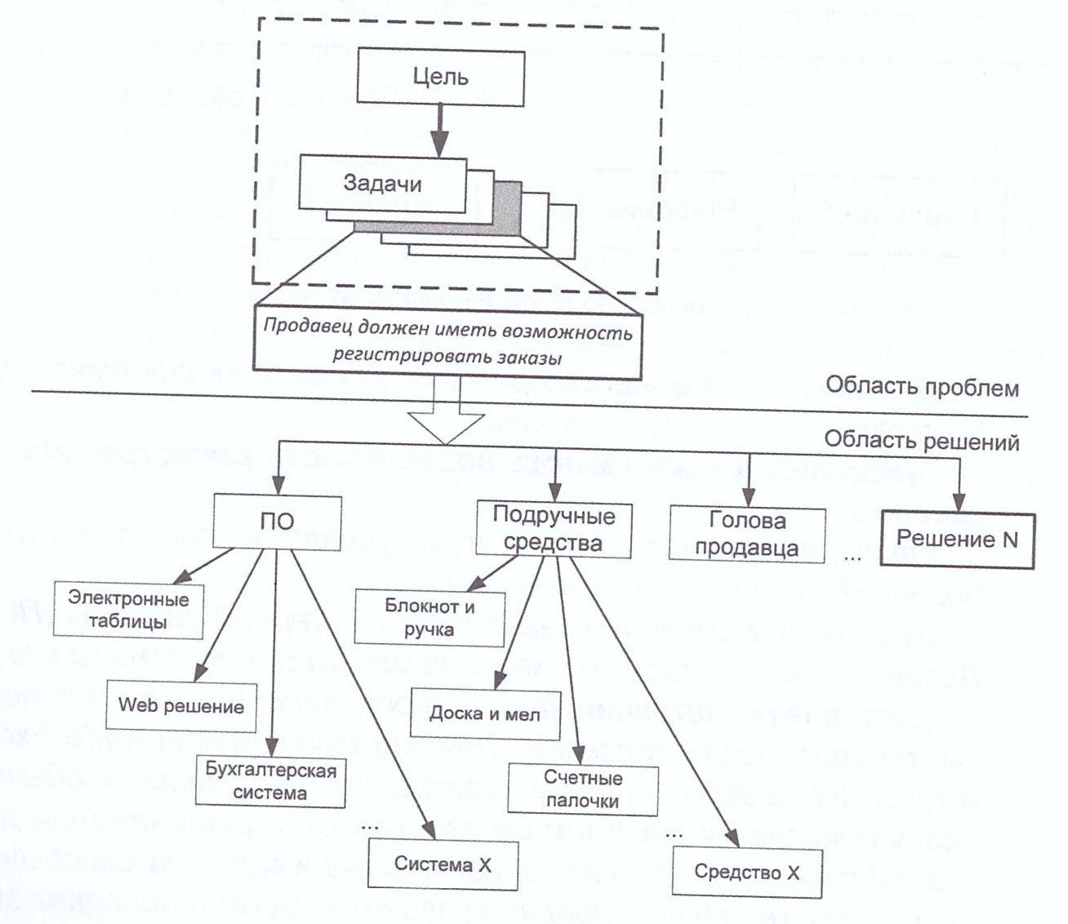
Область проблем и область решений

Slide 12
Типы требований
Требования заинтересованных сторон
Бизнес-требования
Пользовательские требования
Функциональные требования
Нефункциональные требования
Системные требования
Технические требования
Дополнительные требования
…...
Определяют вертикальную иерархию документов

Slide 13
Типы требований
Требования, определяющие возможности, которые заказчик должен получить.
Требования, являющиеся ограничениями, которые будут накладываться на возможности.
Горизонтальная типизация требований

Slide 14
Требования в SWEBOK
Проект SWEBOK был инициирован в 1998 году комитетом Software Engineering Coordinating Committee IEEE.
Руководство SWEBOK служит целям:
  Определяет содержание программной инженерной дисциплины;
  Способствует последовательному пониманию разработки программного обеспечения во всем мире;
  Разъясняет границы программной инженерии по отношению к другим дисциплинам;
  Обеспечивает основу для учебных материалов и разработки учебных программ;
  Поддерживает сертификацию и лицензирование инженеров-программистов.
  Отражает существующую практику и интегрирует новые технологии.

Slide 15
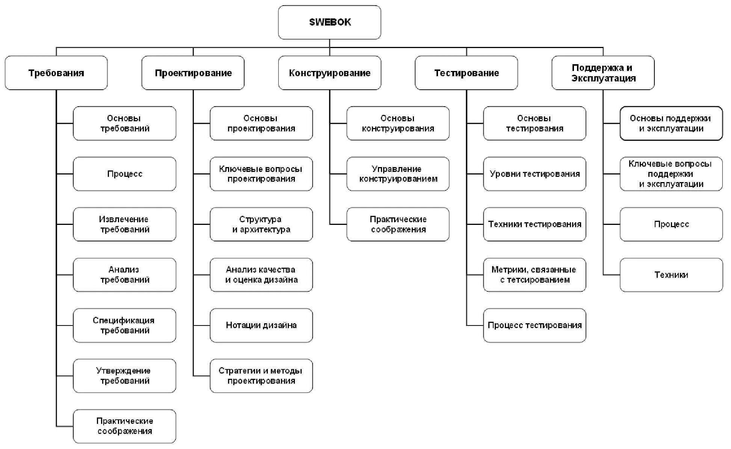
Требования в SWEBOK
Описание областей знаний в SWEBOK построено по иерархическому принципу.

Slide 16
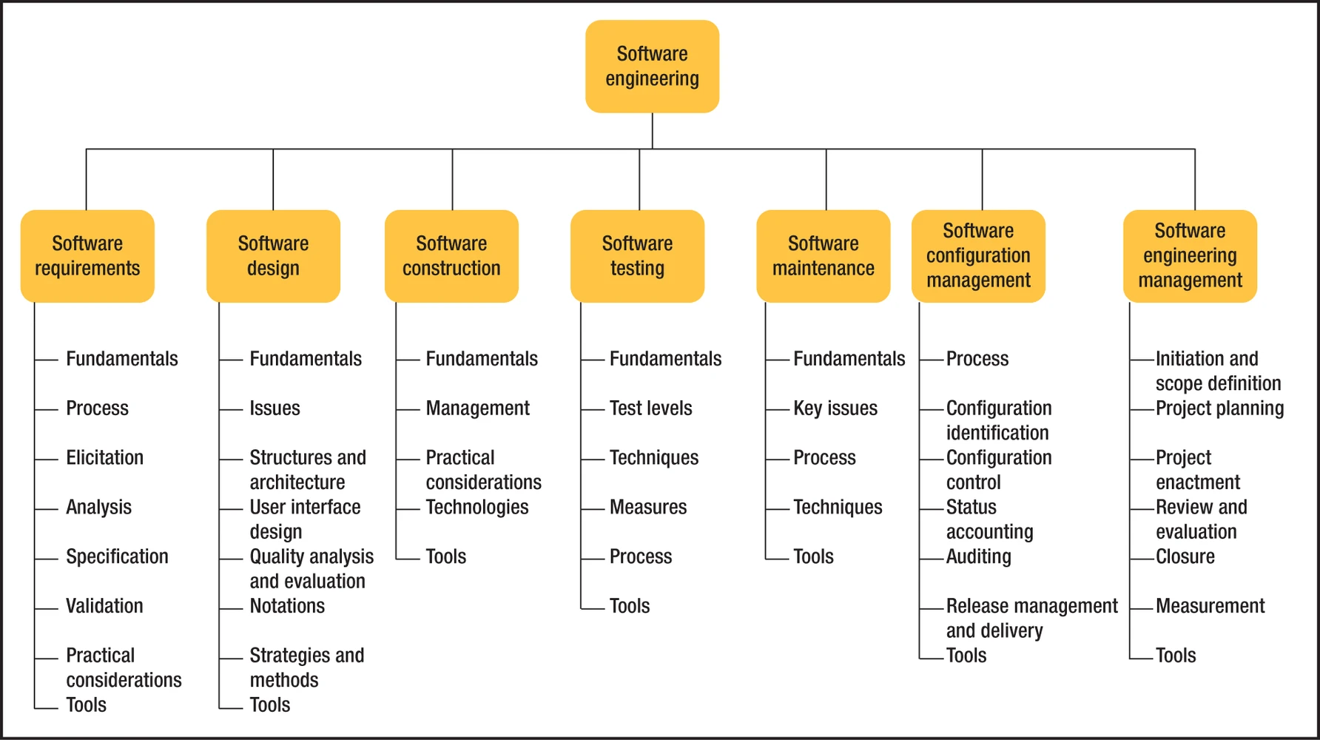
Требования в SWEBOK

Slide 17
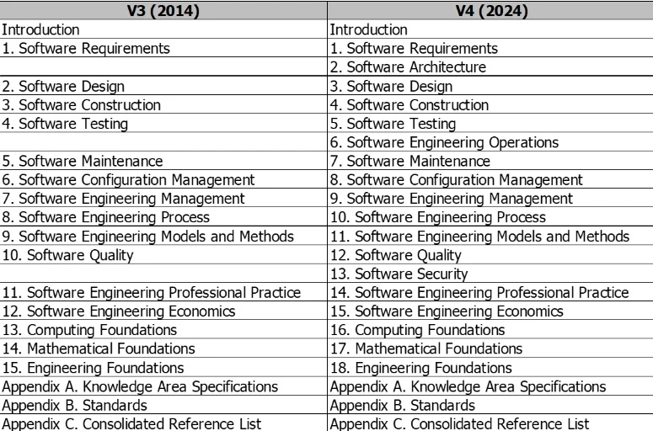
Требования в SWEBOK

Slide 18
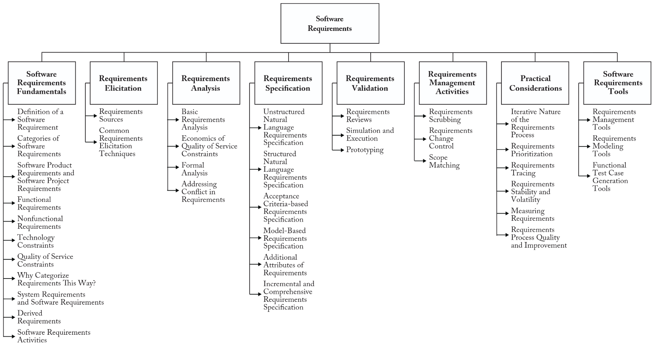
Требования в SWEBOK

Slide 19
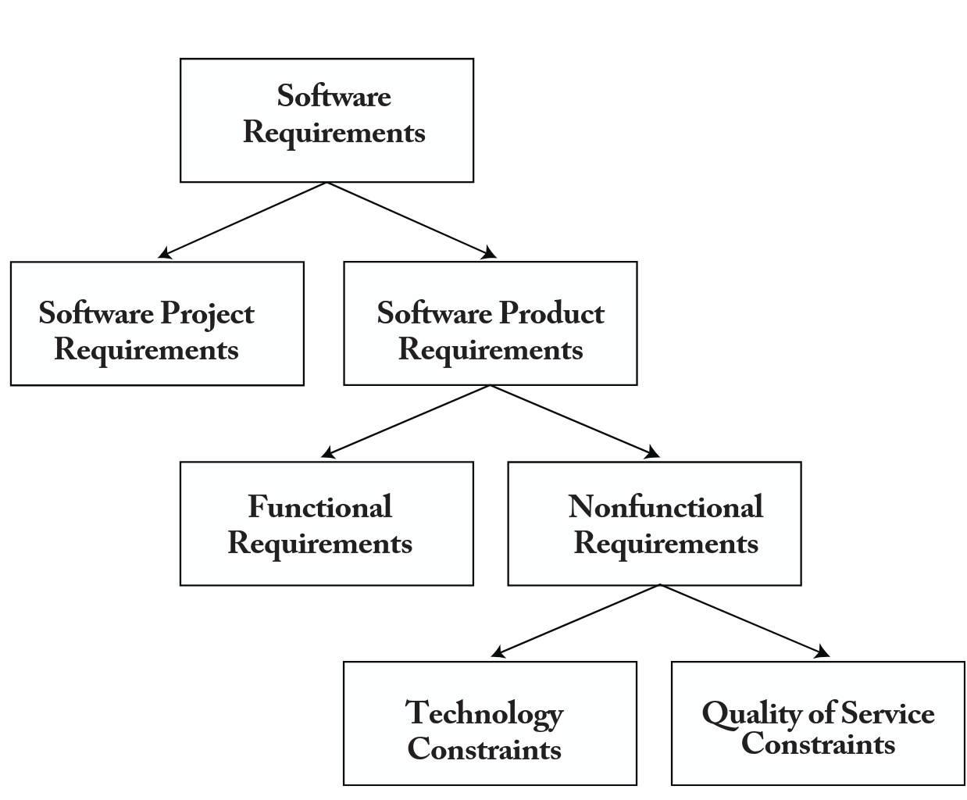
Требования в SWEBOK
Требования к продукту и процессу — параметры относящиеся к продукту или процессу его создания.
Функциональные и нефункциональные требования:
  Функциональные описывают функции которые выполняет ПО
  Нефункциональные требования накладывают определенные ограничения
Ограничения к уровню качества услуг — требования которые не могут быть адресованы к одному из компонентов системы, а проявляются при взаимодействии.
Технологические ограничения — относятся к системе в целом или к программной составляющей, например определяют ОС, язык программирования, совместимость с браузерами и т.д.

Slide 20
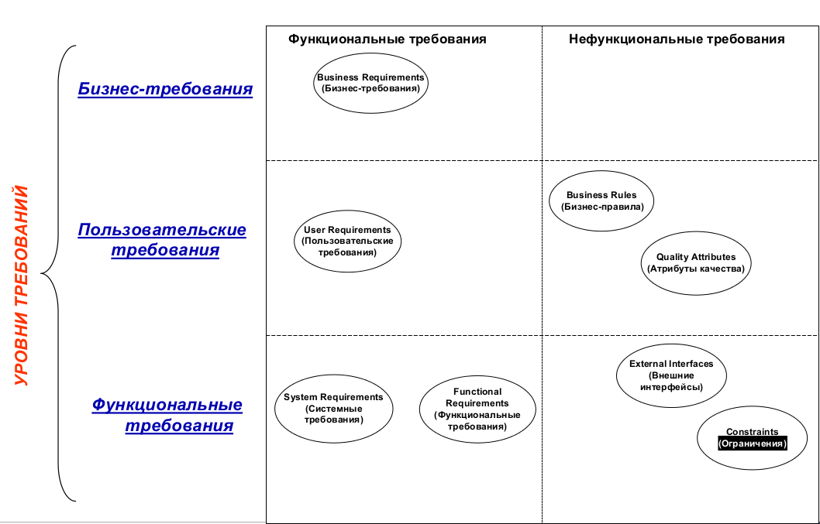
Классификация требований по К. Вигерсу

Slide 21
Классификация требований по К. Вигерсу
Бизнес-требования (Business Requirements) определяют высокоуровневые цели организации или клиента (потребителя) – заказчика разрабатываемого ПО. (ПОЧЕМУ?)
Пользовательские требования (User Requirements) описывают цели/задачи пользователей системы, которые должны выполняться пользователями при помощи создаваемого ПО. (КТО и ЧТО?)
Функциональные требования (Functional requirements) определяют функциональность ПО, которая должна быть создана разработчиками для предоставления возможности выполнения пользователями своих обязанностей в рамках бизнес-требований. (ЧТО?)

Slide 22
Классификация требований по К. Вигерсу
Нефункциональные требования:
  Атрибуты качества (Quality Atributes)
  Ограничение
  Бизнес-правила (business rules)
Системные требования (system requirements)

Slide 23
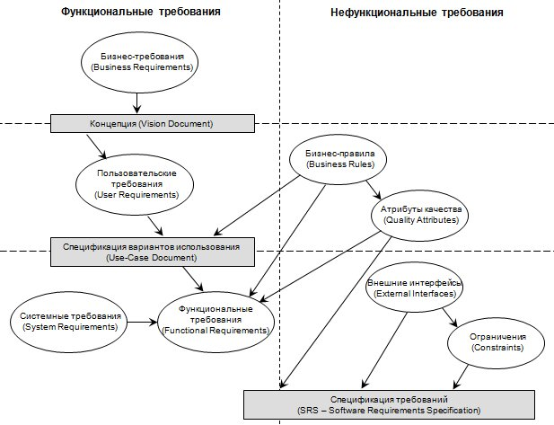
Классификация требований по К. Вигерсу

Slide 24
Классификация требований в RUP
Основные категории по модели FURPS+:
  Functionality (Функциональность)
  Usability (Удобство использования)
  Reliability (Надежность)
  Performance (Производительность)
  Supportability (Поддержка)
Дополнительные категории по FURPS+:
  design constraints (ограничения проектирования)
  implementation requirements (требования к реализации)
  interface requirements (требования к интерфейсам)
  physical requirements (требования к физическим характеристикам).

Slide 25
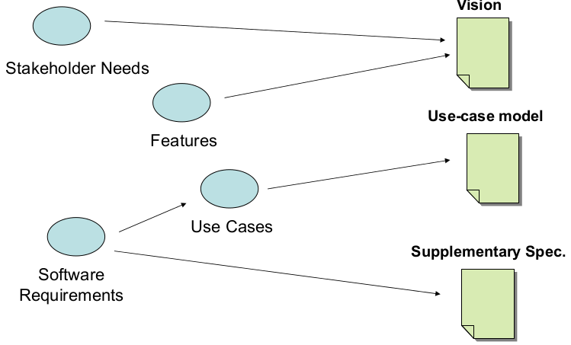
Классификация требований в RUP

Slide 26
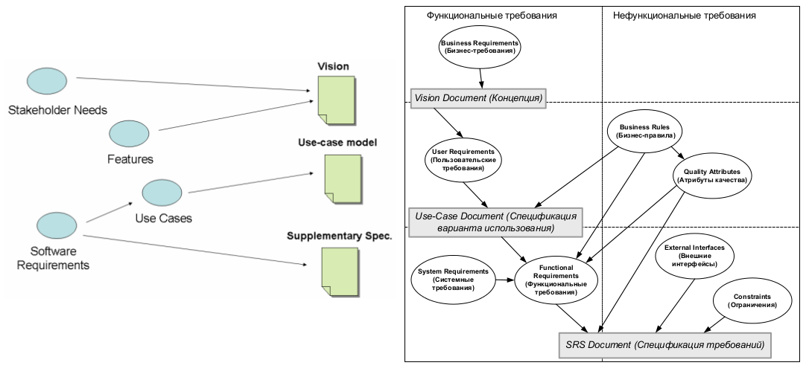
Отображение на документы RUP и Вигерс

Slide 27
Объектно-ориентированный анализ и проектирование
Объектно-ориентированный анализ и проектирование (Object Oriented Analysis and Design, OOAD) — методология, которая описывающая способы концептуализации, проектирования и реализации программных систем.
Ключевые принципы OOAD:
  Абстракция
  Инкапсуляция
  Наследование
  Полиморфизм
Этап анализа OOAD:
  Сбор требований
  Моделирование вариантов использования (Use Case Diagram)
  Диаграммы классов (Class Diagram)
Этап проектирования OOAD:
  Объектное моделирование (Object Diagram)
  Динамическое моделирование (Sequence Diagram)
  Архитектурное проектирование (Component Diagram, Deployment Diagram, Package Diagram)
Внедрение и тестирование OOAD:
  Кодирование
  Модульное тестирование
  Интеграционное тестирование

Slide 28
Требования согласно Babok
BABOK® Guide — руководство к своду знаний по бизнес-анализу, общепризнанный стандарт практики бизнес-анализа.
Схема классификации требований:
  Бизнес-требования
  Требования заинтересованной стороны
  Требования к решению:
  Функциональные требования
  Нефункциональные требования или требования к качеству сервиса
  Переходные требования (требования переходного периода)
Babok v3 — https://cdn1.tenchat.ru/static/vbc-gostinder/2023-06-20/e28d6b5e-ad2d-4e13-baef-18e3c9f033d5.pdf

Slide 29
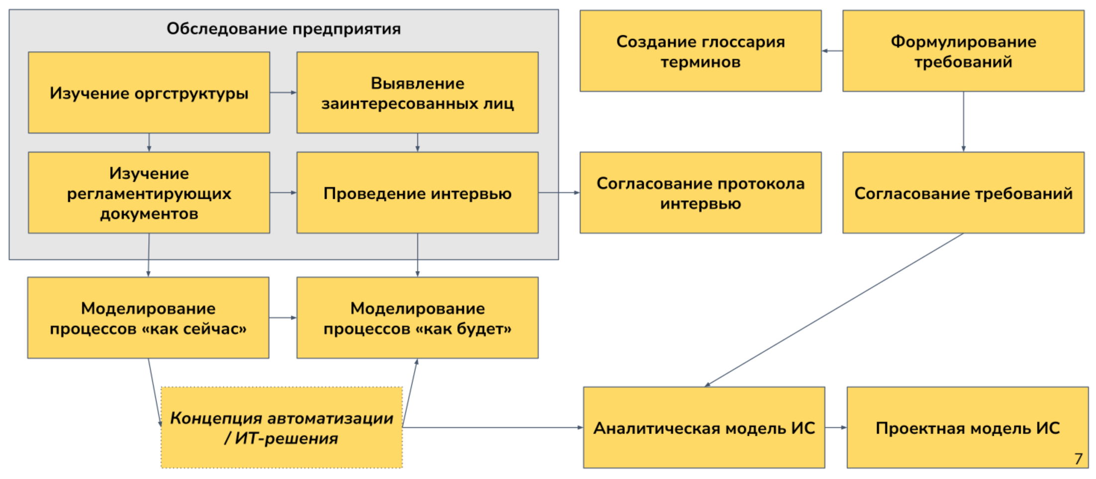
Классический анализ и проектирование при создании ИС (ГОСТ34, RUP/OpenUP, OOAD, BABOK)

Slide 30
Нефункциональные требования
Требования к численности и квалификации персонала и пользователей АС
Требования к показателям назначения
Требования к надежности
Требования по безопасности
Требования к эргономике и технической эстетике
Требования к транспортабельности для подвижных АС
Требования к эксплуатации, техническому обслуживанию, ремонту и хранению компонентов
Требования к защите информации от несанкционированного доступа
Требования по сохранности информации при авариях
Требования к защите от влияния внешних воздействий
Требования к патентной чистоте и патентоспособности
Требования по стандартизации и унификации
Дополнительные требования
Functional Suitability
Performance Efficiency
Compatibility
Usability
Reliability
Security
Maintainability
Portability

Slide 31
Нефункциональные требования
Надёжность
Время восстановления после сбоя
Время работы без сбоя
Частота и способы резервного копирования
% поломок железа
Какой % данных можно/допустимо потерять
Производительность
Скорость ответа
Длительность работы скриптов
Частота обновлений данных в системе
Какую нагрузку система должна выдерживать
Доступность
Пиковые нагрузки
  Частота
  Длительность
Время суток (количество часовых поясов в системе)
Время года (сезонные распродажи)
Масштабируемость
Размещение системы на одной машине (сервере) или нескольких
Объем данных, который предполагается обрабатывать

Slide 32
Подходы к описанию требований
SWEBOK
К. Вигерс
Rational Unified Process (RUP)
IEEE 830
ГОСТ 34
EventStorming
Event Modeling
C4 Model
Комбинация любых методов

Slide 33
Приоритизация требований
Это определение приоритетов или важности/очередности реализации требований.
Приоритизация требований нужна, чтобы:
  Сосредоточиться на самых критически важных требованиях, которые принесут наибольшую ценность, особенно в случае ограниченных ресурсов.
  Более эффективно планировать спринты, этапы и релизы.
  Быстро адаптироваться, добавляя или изменяя функциональность в зависимости от актуальных потребностей.
  Выявить и устранить самые рискованные и проблемные аспекты проекта на ранних стадиях разработки.

Slide 34
Методы приоритизации
MoSCoW — метод приоритизации требований, который делит их на четыре категории:
  Must have (обязательно должно быть) — критически важные требований, без которых проект не может быть завершен.
  Should have (желательно) — важные, но не критически необходимые требования.
  Could have (можно было бы) — желаемые требования, которые могут быть включены, если останется время и ресурсы.
  Would have (не будет в этом релизе) — требования, которые хотелось бы реализовать, но пока на них нет времени.

Slide 35
Методы приоритизации
Метод Кано — метод приоритизации требований, который делит их на три категории:
  Must-be (Базовые характеристики) — эти требования ожидаются пользователями и их отсутствие приведет к недовольству.
  Performance (Рабочие характеристики) — чем лучше они реализованы, тем выше удовлетворение пользователя.
  Excitement (Ожидаемые характеристики) — функции сверх ожиданий пользователей, которые может быть полезно реализовать в ближайшее время, чтобы существенно повысить лояльность пользователей.

Slide 36
Методы приоритизации
Метод RICE — метод приоритизации требований, который оценивает требования по параметрам:
  Reach (Охват) — сколько пользователей или клиентов будет затронуто решение за определенный временной промежуток.
  Impact (Влияние) — как сильно данное требование или функция повлияет на пользователей или бизнес. Обычно указывается в относительных оценках, таких как «низкое», «среднее», «высокое» или можно использовать числовую шкалу, например 0 до 3, где 0 означает, что влияет отсутствует, а 3 — максимальное влияние.
  Confidence (Достоверность) — степень уверенности команды в своих оценках по предыдущим параметрам (Reach и Impact). Выражается в процентах от 0% до 100%. Высокая уверенность может быть основана на предыдущем опыте, исследованиях пользователей или аналитике, а низкая — на недостатке данных.
  Effort (Усилие) — отражает количество ресурсов, которое потребуется для реализации функции или задачи. Обычно измеряется в человеко-месяцах или часах, которые потребуются команде для завершения работы.

Slide 37
Форматы описания требований
Канонический формат: Это структурированный шаблон для спецификации требований с использованием фиксированных разделов, таких как идентификатор, название, предусловия, основной поток, альтернативные потоки и постусловия. Благодаря своей четкости и стандартизации, канонический формат помогает избежать неоднозначности при документировании.
Use Case: Описывает требования в виде сценариев использования вашей системы разными актёрами (пользователями или внешними системами). Use Case отвечает на вопрос «Как система должна себя вести в определенной ситуации?». Этот формат позволяет легко визуализировать взаимодействие системы с окружением.
User Story: Использует краткие повествовательные высказывания из перспективы конечного пользователя для определения необходимой функциональности системы. User Stories фокусируются на бизнес-ценности и помогают командам развития лучше понять цели пользователя. Они особенно популярны в гибких методологиях разработки.
Job Story: Похож на User Story, но акцент смещается с «что» нужно сделать на «зачем» это делается и какую проблему решает для пользователя. Job Stories связывают требования непосредственно с конечными целями и выгодами для пользователя.
BPMN: Графическая нотация описания требований в виде диаграммы бизнес-процесса. Вместо детализации сценариев использования, BPMN показывает логическую последовательность задач, событий и потоков данных, образующих бизнес-процесс. Это полезно для моделирования системных требований на высоком уровне.

Slide 38
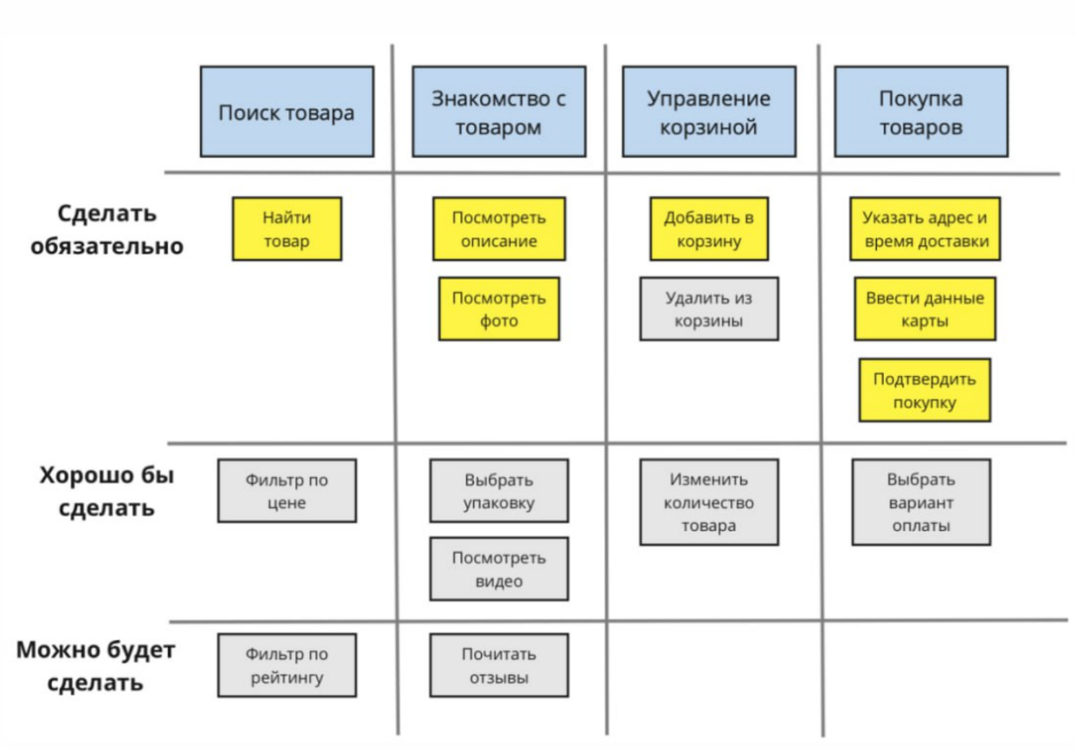
User Story Map (USM)
USM — карта пользовательских историй, инструмент, который помогает команде разработки организовать и структурировать требований к продукт с точки зрения пользователей. Эта техника позволяет разбить большие пользовательские истории на более мелкие части, понять их взаимосвязи и выделить приоритетные задачи.

Slide 39
Зачем использовать User Story Map?
Визуализация: позволяет наглядно представить пользовательские истории и их связь между собой.
Понимание пользователя: помогает команду глубже понимать, как пользователи будут взаимодействовать с продуктом.
Определение приоритетов: облегчает процесс оценки и выбора наиболее важных функций для реализации в первую очередь.
Планирование спринтов: Упрощает создание и планирование спринтов в гибких методологиях, например Scrum.

Slide 40
Как составить User Story Map?
Четкое понимание цели продукта или его части, для кого создается продукт и какую проблему он решает.
Определить основные функциональные области (Epics), которые представляют собой широкие категории пользовательских историй. Например, при разработке интернет-магазина эпиками могут быть «Регистрация пользователя», «Поиск товаров» и т. д.
Для каждой функциональной области (Epic) собрать пользовательские истории.
Каждую историю описать в формате «Как [тип пользователя], я хочу [цель], чтобы [причина]».
Расположить пользовательские истории в порядке их важности. Рекомендуется использовать визуальные средства для выделения приоритетов.
Сгруппировать истории по этапам. Разделить истории с учетом этапов взаимодействия пользователя с продуктом, отражая ключевые шаги, которые проходит пользователь, например «вход», «поиск», «покупка» и т. д.
Использовать итеративный подход, внося изменения в ходе получения нового опыта и отзывов пользователей.

Slide 41
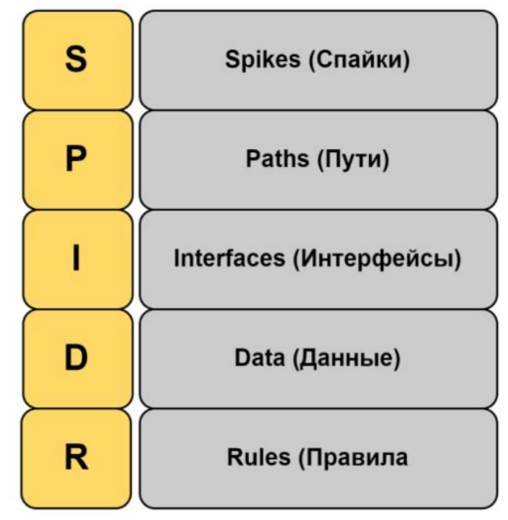
Декомпозиция и оценка задач
SPIDR — набор техник декомпозиции пользовательских историй на отдельные задачи.

Slide 42
Декомпозиция и оценка задач
Spikes (Прототипные реализации) — небольшие прототипные реализации функциональности, которые используются для оценки обоснованности новых доработок. Следует использовать эту технику, если другие методы SPIDR не дали положительных результатов.
Paths (Пути) — возможные пути пользовательских историй. Например, историю «Я как покупатель хочу иметь возможность выбрать товар по фильтрам» можно разбить на пути: по цене, по стоимости, по наличию.
Interfaces (Интерфейсы) — интерфейсами могут быть различные устройства или типы устройств, например смартфоны под управлением iOS, или Android, или Linux...
Data (Данные) — декомпозиция на основе разделения данных. Например, историю «Я как гость отеля хочу иметь возможность забронировать номер в отеле» можно разделить по географическому принципу.
Rules (Правила) — декомпозиция на основе бизнес-правил или стандартов. Техника подходит для случаев, когда можно разбить историю на основной функционал (например, сделать заказ товара) и ограничение (возможно заказать товар без предоплаты только на определенную сумму).

Slide 43
Декомпозиция и оценка задач
Оценка сроков и стоимости проекта по технике Estimation
Сверху-вниз (Top-Down) — рассмотрение компонентов с верхнего уровня иерархии.
Снизу-вверх (Bottom-Up) — детальное рассмотрение компонентов с нижнего уровня иерархии с индивидуальной оценкой стоимости/трудозатрат и суммирование всех элементов для общей оценки.
Параметрическая оценка (Parametric Estimation) — использование откалиброванной параметрической модели атрибутов оцениваемых элементов. Уникально для каждой организации, так как значения атрибутов отражают навыки и способности персонала и процессов.
Грубая прикидка (Rough Order of Magnitude, ROM) — высокоуровневая оценка на основе ограниченной информации с очень широким доверительным интервалом, правильность не более чем ±50%.
Набегающая волна (Rolling Wave) — повторяющееся оценивание с детальными оценками краткосрочной деятельности по итерациям работы и экстраполяцией на оставшуюся часть проекта.
Метод Дельфи (Delphi) — комбинация экспертных оценок и истории: получение отдельных оценок, сообщение оценок экспертам, проведение нескольких раундов оценивания для достижения консенсуса. В итоге используется среднее значение трех оценок.
PERT (Program Evaluation Review Technique) — каждому компоненту оценки дается три значения: оптимистичное (наилучший сценарий), пессимистичное (наихудший сценарий) и наиболее вероятное. Итог вычисляется для каждого компонента.
$Оценка=\frac{оптимистическая+пессимистическая+4хреалистическая}{6}$

Slide 44
Декомпозиция и оценка задач
Оценка задач — определение объема работ для планирования.
Виды оценки:
  Для аналитика:
    Оценка по аналогии (в часах) — задача оценивается на примере аналогичной задачи. Точность высокая при работе со схожими проектами.
    Параметрическая оценка — выполняется на основе оценки времени на написание одного Use Case, например 1,5 дня. На написание 20 Use Case потребуется 30 дней.
    Оценка по трем точкам или Pert — метод, в рамках которого определяется оптимистическая, пессимистическая и реалистичная оценка и для получения достоверного результата применяется формула:
    Экспертная оценка или метод Дельфи — несколько экспертов оценивают задачи и, если все эксперты дали одинаковый результат, то получается согласованный вариант. В противном случае проводится еще один раунд независимой оценки. Аналог методики оценки в Scrum «Planning Poker».
    Метод набегающей волны — метод предполагает, что есть высокоуровневый план на длительный период и детальный — на ближайший период. Высокоуровневый план регулярно пересматривается по результатам завершения промежуточного этапа. Недостаток этого подхода — первоначальная оценка может поменяться значительно (как правило, в сторону увеличения).
$Оценка=\frac{оптимистическая+пессимистическая+4хреалистическая}{6}$

Slide 45
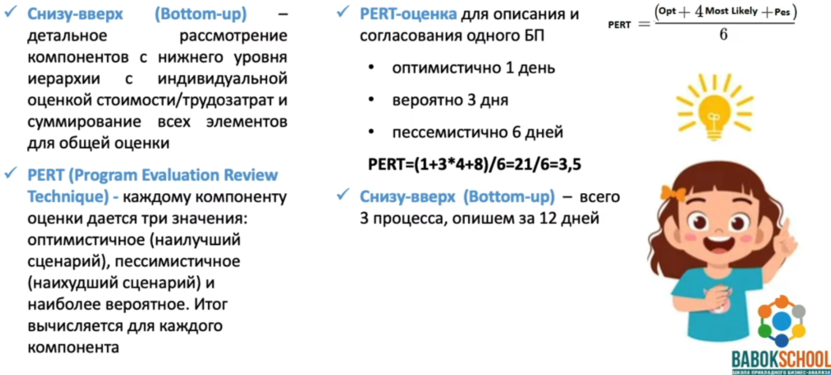
Декомпозиция и оценка задач
Оценка сроков и стоимости проекта по технике Estimation

Slide 46
Декомпозиция и оценка задач
Оценка задач — определение объема работ для планирования.
Виды оценки:
  Для разработчика:
    Экспертная оценка (в часах) — команда определяет, сколько времени (в часах) потребуется для выполнения конкретной задачи.
    Оценка в Story points — оценка в относительных единицах измерения, используемая для оценки сложности, объема работы и рисков, связанных с задачей. Команда назначает задаче определенное количество story points, основываясь на сравнении с другими задачами.

Slide 47
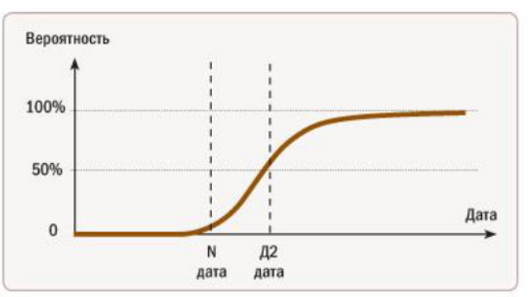
Декомпозиция и оценка задач
График из Де Марко «Вальсируя с медведями»:
По оси Х — даты, где дата N — сколько времени понадобится на выполнение проекта, если все будет хорошо), а по оси Y — вероятность, что проект будет выполнен.
В среднем при оценке трудоемкости ошибка соответствует 25 % в сторону занижения.
https://blog.masterofproject.com/estimation-technique/
https://josipmisko.com/posts/10-techniques-for-estimating-software-projects
https://javarush.com/groups/posts/3443-uspetjh-k-dedlaynu-kakie-sposobih-ocenki-zadach-ispoljhzujut-razrabotchiki

Slide 48
Матрица RACI
Инструмент управления проектами, который помогает определить и визуализировать роли и ответственности участников проекта.
RACI — Responsible, Accountable, Consulted, Informed

Slide 49
Матрица RACI
R (Responsible) — Ответственный: лицо или группа, которые выполняют задачу или работу.
A (Accountable) — Подотчетный: лицо, отвечающее за итоговый результат. В идеале должно быть одно лицо, которое несет ответственность за выполнение задачи и принимает окончательные решения.
C (Consulted) — Консультирующий: лица или группы, с которыми консультируются при выполнении задачи. Это могут быть эксперты, чьи мнения важны для успешного выполнения работы.
I (Informed) — Информируемый: лица или группы, которые должны быть проинформированы о процессе выполнения работы или о результатах, но не участвуют в выполнении задачи.

Slide 50
Как построить матрицу RACI
Составить список всех задач или этапов проекта, которые необходимо выполнить. Может включать подзадачи.
Сформировать список всех участников проекта, включая команды, отделы и или других заинтересованных лиц.
Создать таблицу «Задачи — Участники», где задачи — названия строк, участники — названия столбцов.
Для каждой задачи определить, кто будет ответственным (R), подотчетным (A), Консультируемым (C) и Информируемым (I). Обязательно одно лицо должно быть обозначено как подотчетное и у каждой должен быть ответственный исполнитель.
После заполнения матрицы обсудить ее с командой и убедиться, что все согласны с распределением ролей и обязанностей.

Slide 51
Для чего использовать матрицу RACI
Ясность ролей и ответственности: помогает избежать путаницы в ролях и обязанностях, что особенно важно в сложных проектах с множеством участников.
Управление ожиданиями: устанавливает четкие ожидания относительно того, кто и что делает и к кому можно обращаться за помощью или консультацией.
Улучшение коммуникации: позволяет всем участника проекта понимать, кому необходимо сообщить информацию и кто должен быть в курсе происходящего.
Контроль за выполнением задач: позволяет легко отслеживать процесс выполнения задач и видеть, кто ответственен за затягивание процесса.

Slide 52
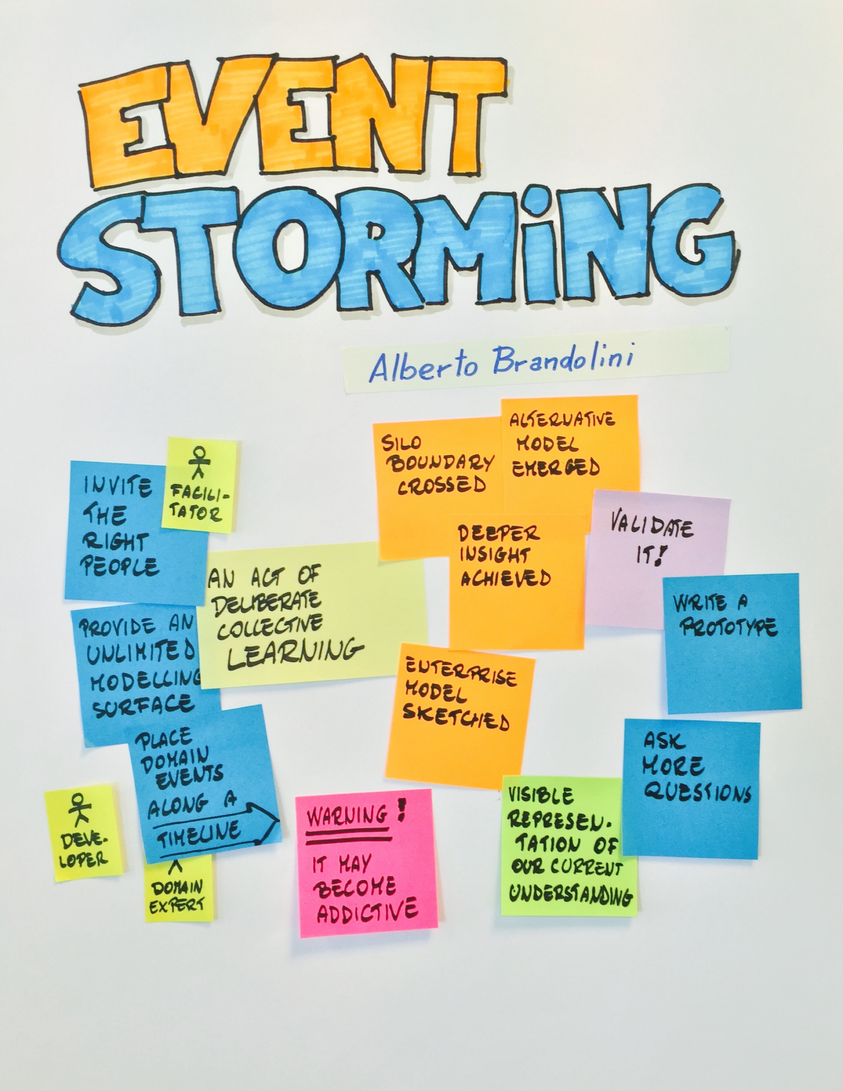
Методы моделирования бизнес-процессов и требований
Традиционные методы — UML, BPMN
Событийные методы — EventStorming, Event Modeling
  EventStorming — метод, который позволяет «выложить» на стол все процессы и операции, чтобы взглянуть на них под новым углом.
    EventStorming задает определенную грамматику, которая помогает организовать обсуждение и зафиксировать знаний о предметной области в упорядоченную историю вместо набора абстракций.
    Автор: Альберто Брандолини
  Event Modeling — это метод описания информационных систем на основе анализа изменений информации с течением времени. В частности, опускаются временные детали и выделяется то, что хранится долговременно, и что пользователь видит в любой конкретный момент времени. Это события на временной шкале, формирующие описание системы.
    Метод Event Modeling был придуман Адамом Димитруком на основе спецификаций долгоживущих процессов, которые Грег Янг использовал в системах CQRS/ES, и адаптации Event Storming.

Slide 53
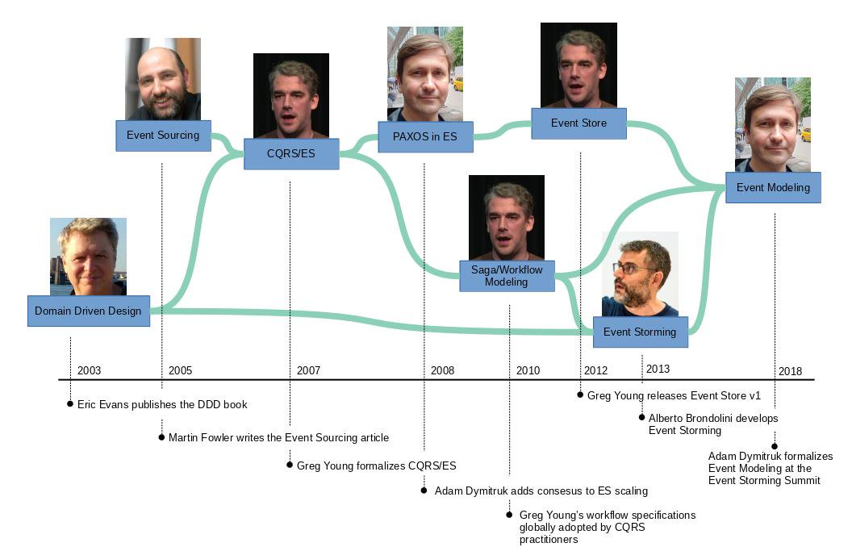
EventStroming и Event Modeling

Slide 54
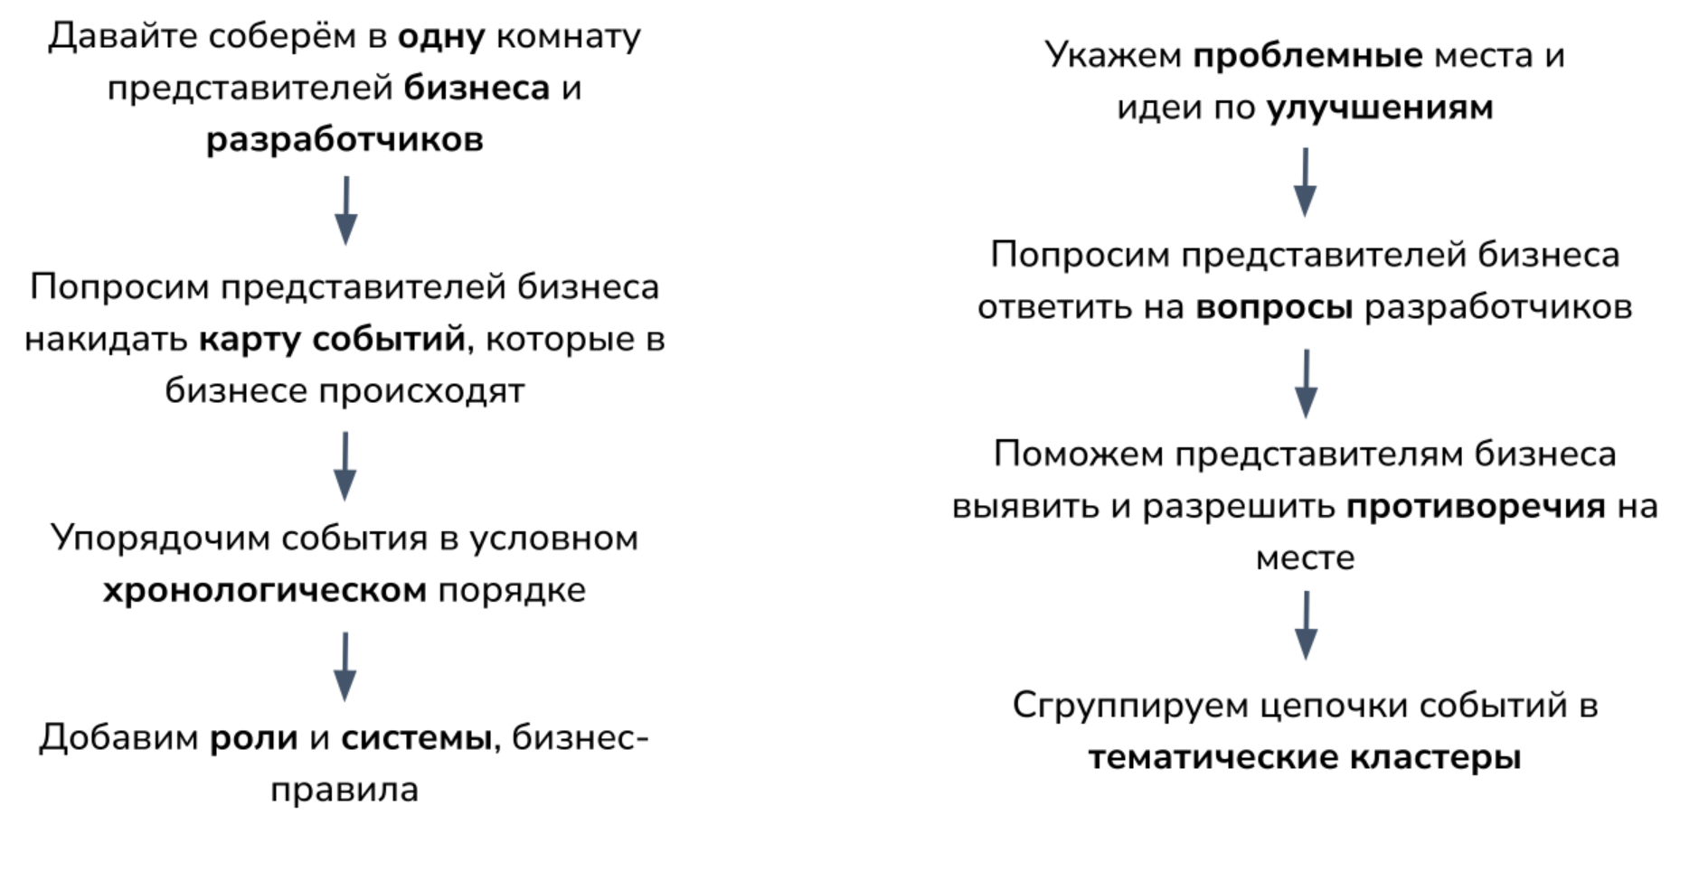
Метод EventStorming

Slide 55
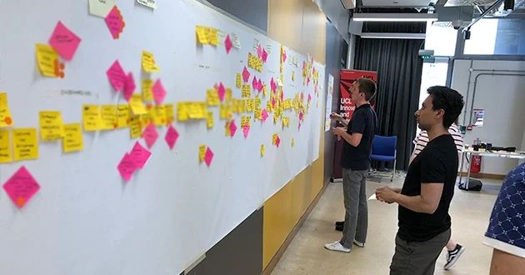

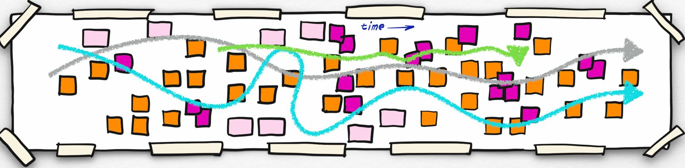
Метод EventStorming

Slide 56
Метод EventStorming
Основные концепции EventStorming:
  Событие предметной области (domain event) – основная концепция EventStorming. Это событие из мира экспертов в предметной области и происходящее в изучаемой предметной области. Формулируется как глагол в прошедшем времени, официальный цвет – оранжевый.
  Противоречия (hotspot) – используются для обозначения и визуализации конфликтов. Источниками таких конфликтов могут быть рассогласованность используемого языка, недопонимание, несогласие, возражения, проблемы или желание отложить более глубокое изучение на потом. Официальный цвет – малиновый.
  Временная ось (timeline) – порядок расположения событий, слева направо по мере их наступления. Параллельные потоки событий могут располагаться друг под другом.
  Хаотическое исследование (chaotic exploration) – фаза, используемая в начале проведения EventStorming. Участники, каждый самостоятельно, размещают все события, которые приходят им в голову в том порядке, в котором, по их мнению, эти события происходят.
  Упорядочивание по временной оси (enforce the timeline) – фаза, следующая за хаотическим исследованием в рамках которой все события упорядочиваются на единой временной оси и устраняются дубликаты событий.

Slide 57
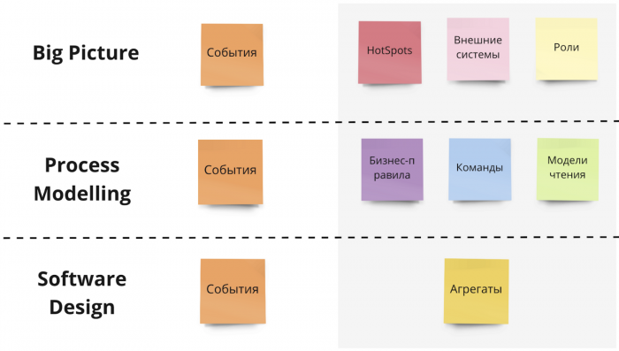
Метод EventStorming
https://agilemindset.ru/что-такое-event-storming/
Уровни исследований:
  Крупномасштабное исследование (Big Picture) — проведение высокоуровневого исследования для исследования предметной области.
  Моделирование процесса (Process Modeling) — моделирование бизнес-процессов и сервисов.
  Проектирование (Software Design) — проектирование архитектурного решения и группировка .

Slide 58
Метод EventStorming
Цель крупномасштабного исследования (Big Picture) — оценить состояние соответствующего направления бизнеса или изучить предметную область.
Основные концепции дополняются следующими:
Возможность (opportunity) – противоположность протоворечию (hotspot), некоторая потенциальная выгода, что-то позитивное. Цвет — зеленый.
Действующее лицо (actor) – человек или группа людей, департамент, команда или конкретный человек, влияющие на и на которых влияет Доменное Событие.
Система (system) – ИТ-система, используемая как решение некоторой проблемы в предметной области (домене). Цвет — розовый.
Ценность (Value) — применяется для выделения элементов, повышающих ценность.
Поворотные события (Pivotal Events) – это самые важные, опорные для бизнеса события.
Параллельные потоки (swimlanes) – разделение общего потока событий потока на параллельные горизонтальные потоки с делением по некоторому принципу, например, по параллельным процессам, для разных действующих лиц.

Slide 59
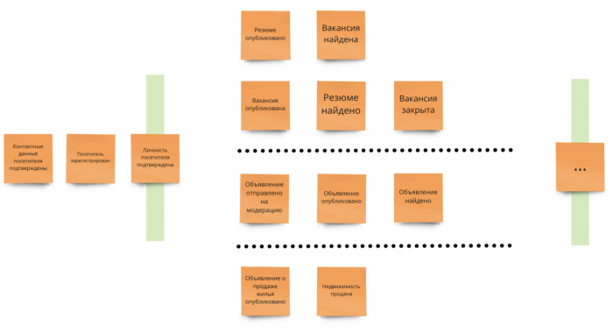
Метод EventStorming
Крупномасштабное исследование (Big Picture) на примере сервиса вакансий:

Slide 60
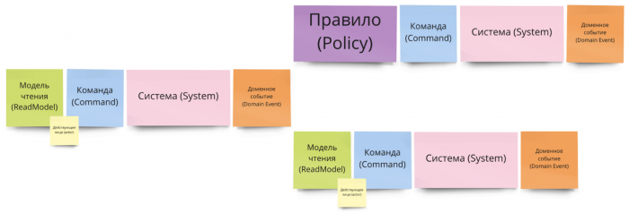
Метод EventStorming
Цель моделирования процесса – исследовать отдельно взятый процесс, изучить его.
Компоненты моделирования процесса:
  Команда (Command) – решение, действие или намерение. Цвет — голубой.
  Правило (Policy) – это по сути реакция в формулировке «если произошло А, то делаем Б». Цвет — сиреневый.
  Модель чтения (информация, Read Model) – информация, используемая действующим лицом при принятии решения. Цвет — зеленый.

Slide 61
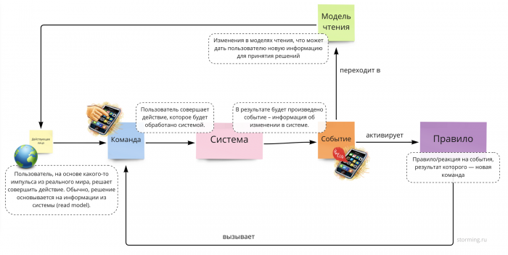
Метод EventStorming
Моделирование процесса (Process Modeling):

Slide 62
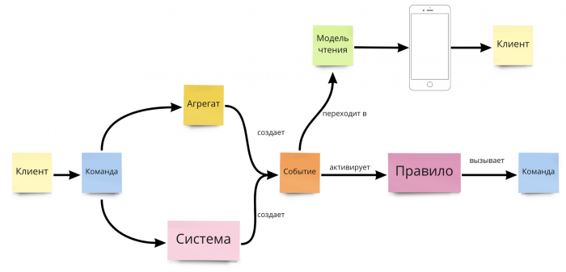
Метод EventStorming
На уровне Проектирование (Software Design) детали технической реализации помещаются в контекст бизнес-процессса.
Дополнительные элементы:
  Тематический кластер или Агрегат (aggregate) — это термин из DDD и означает кластер сущностей, с которым мы работаем как с единым целым и который обладает обладает инвариантом для группы объектов, составляющих его, а не единичного объекта. Официальный цвет — желтый.

Slide 63
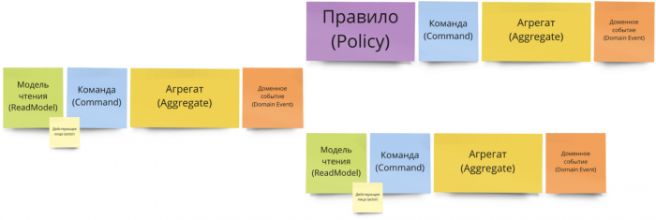
Метод EventStorming
Модель с использованием тематического кластера (агрегата)

Slide 64
Преимущества EventStorming
Гибкость: EventStorming выигрывает по гибкости, позволяя быстро адаптироваться к изменениям и добавлять новые идеи «на лету». В то время как традиционные методы требуют более строгой структуризации и предварительного планирования.
Вовлечение команды: EventStorming стимулирует активное вовлечение всех членов команды, даже если они не имеют технических знаний. Это способствует лучшему пониманию и коммуникации внутри команды. Традиционные методы чаще всего предполагают работу специализированных экспертов.
Время на реализацию: EventStorming позволяет в короткие сроки получить общее представление о проекте, тогда как традиционные методы требуют более длительного времени на детальное моделирование.

Slide 65
Метод EventStorming
Event Storming на практических кейсах
Хононов Влад. Что такое предметно-ориентированное проектирование? (What is Domain-Driven Design?). Глава 8. Event storming
Моделирование микросервисов с помощью Event storming
https://agilemindset.ru/что-такое-event-storming/
https://ashapiro.ru/talks/tpost/hfphhlof91-event-storming-udachnoe-popolnenie-v-ars
Шаблоны EventStorming:
  https://miro.com/miroverse/event-storming/
  https://www.lucidchart.com/blog/ddd-event-storming

Slide 66
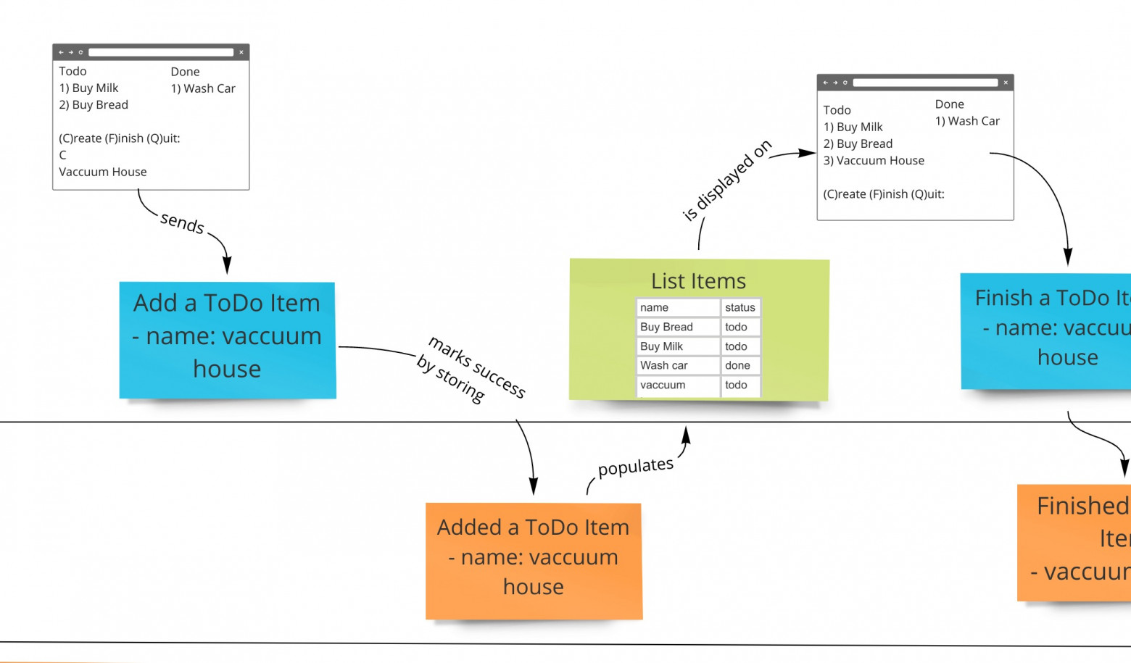
Метод Event Modeling
Event Modeling сводит к минимуму объем переделок за счет разработки плана проекта, который может быть создан за очень короткое время по сравнению с существующими методологиями проектирования и моделирования.

Slide 67
Event Modeling
Моделирование событий (Event Modeling) — новая техника проектирования программных систем, популяризуемая Адамом Димитруком. Её цель заключается в простом представлении разрабатываемой системы, которая соответствует синтаксису стиля Given / When / Then, используемому Cucumber и другими инструментами разработки, управляемой поведением (Behavior Driven Development — BDD).
Дано-когда-затем (Given-When-Then — GWT) — это полуструктурированный способ записи тестовых примеров или тип тип синтаксиса, который предназначен для определения контекста, действия и ожидаемого результата в заданном сценарии.
Забыли пароль
Дано: Пользователь переходит на страницу входа в систему
Когда: Пользователь выбирает опцию «Забыли пароль» и вводит действительный адрес электронной почты или номер телефона для восстановления пароля
Затем: Система отправляет ссылку для восстановления пароля на введенный адрес электронной почты

Slide 68
Event Modeling
Основные объекты:
Триггер — процедура, которая инициирует выполнение сценария «варианта использования» (use case).
  Пользователь может вызвать триггер через пользовательский интерфейс, или какое-то внешнее программное обеспечение, вызывающее общедоступный API, или робот (автоматизированный процесс).
  Описываются в спецификации Event Modeling через представление с помощью макета низкой точности (wireframe) или маршрута к некоторой некоторой конечной точке (route to endpoint by http) в случае api
Команда — это намерение изменить состояние системы или действия пользователя. Пользователь сообщает системе, что хочет, чтобы она предприняла какое-либо действие, и ожидает ответа.
  В системе электронной торговли командой может быть нажатие кнопки для добавления товара в корзину пользователя.

Slide 69
Event Modeling
Основные объекты:
События — это события, произошедшие в контексте системы, или бизнес-факты, которые изменили состояние системы и были сохранены на диск.
  В системе онлайн-покупок событием может быть «Вход пользователя в систему» или «Добавление товара (ов) в корзину».
Представление — это то, как система представляет пользователю информацию о текущем состоянии системы. Описывает запрос, который считывает, интерпретирует и обрабатывает ранее созданные данные и предоставляет их для определенного пользовательского интерфейса.
  На основе запрошенных данных также может быть составлен отчет или другой автоматизированный процесс, который работает с данными. В торговой системе это может быть экран «Подтвердить покупку?», отображающий детали готовящегося к размещению заказа.

Slide 70
Event Modeling
Шаблоны спецификации Event Modeling:
Командный шаблон (Command Pattern) — Trigger -> Command -> Event(s)
Шаблон представления (View Pattern) — Event(s) -> View
Шаблон автоматизации (Automation Pattern) — Event(s) -> View -> Automated Trigger -> Command -> Event(s)
Шаблон передачи данных (Translation Pattern) — Event(s) (source system) -> View -> Automated Trigger -> Command -> Event(s) (other systems)

Slide 71
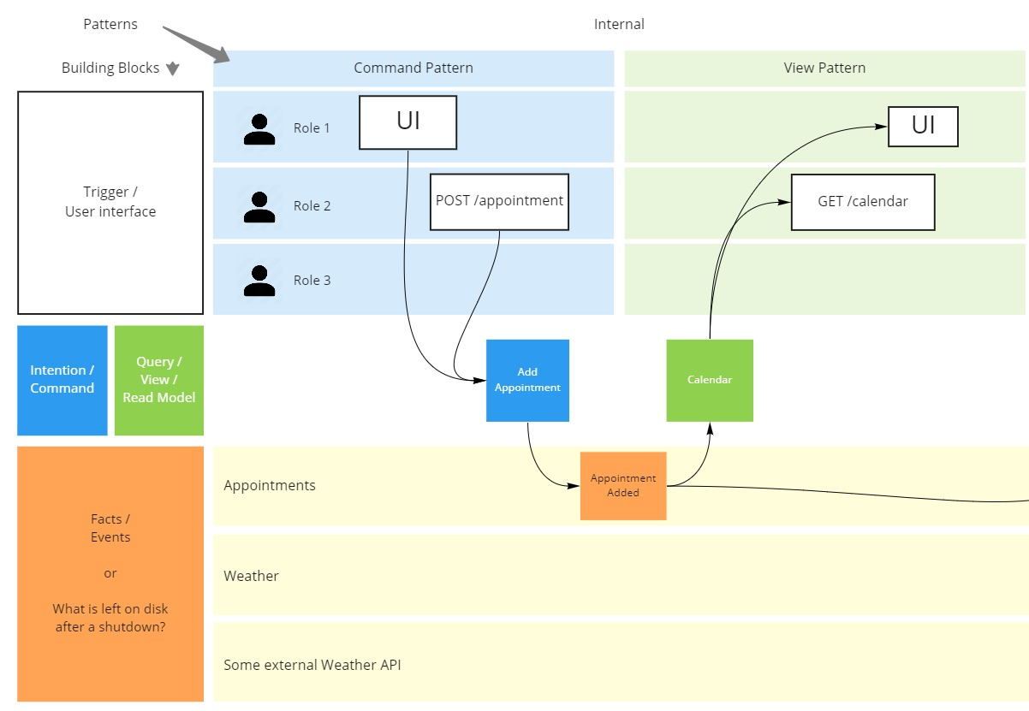
Event Modeling
Командный шаблон описывает изменение состояния и его путь от начала (что является триггером?) до конца (что является изменением состояния?).
Шаблон представления соединяет существующие события с доски в зеленое поле «View».

Slide 72
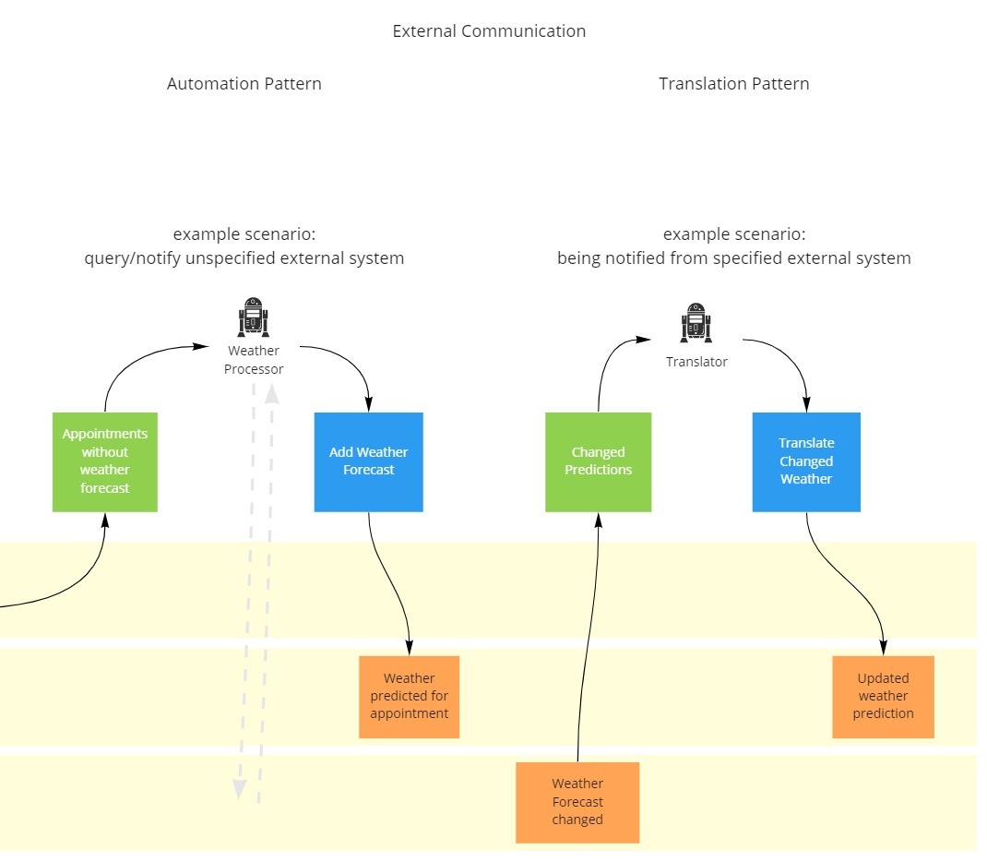
Event Modeling
Шаблон автоматизации применяется в тех случаях, когда какие-то операции система выполняет автоматически.
Шаблон передачи данных применяется для передачи данных из одной системы в другую. Имеет ограничение на чтение, а на запись — нет. Может быть использован для описания производителя и потребителя в распределенной системе на основе брокера сообщений.

Slide 73
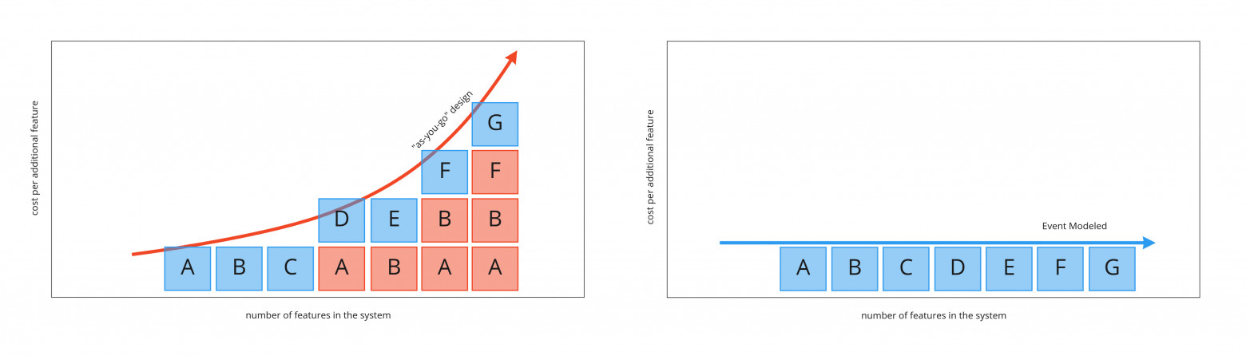
Метод Event Modeling

Slide 74
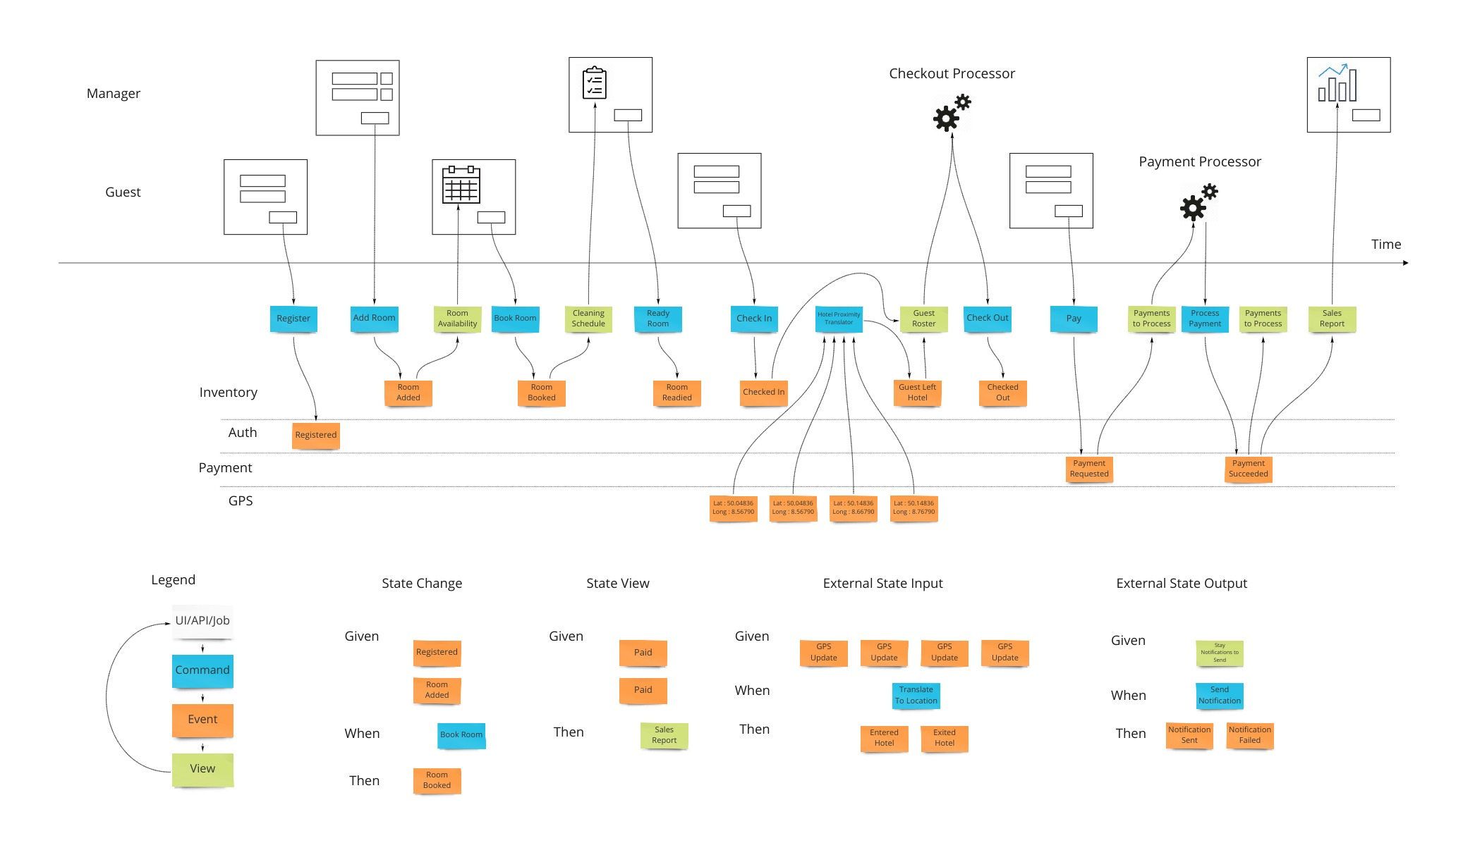
Метод Event Modeling

Slide 75
Event Modeling
https://eventmodeling.org/posts/what-is-event-modeling/
https://jeasthamdev.medium.com/event-modeling-by-example-c6a4ccb4ddf6
Введение в Event Modeling
Как навести порядок в AI-продукте: опыт внедрения методологии Event Modeling
https://dev-art.vercel.app/integerman/game-design-with-event-modeling-31fo
Онлайн-урок «Introduction to Event Modeling»
Шаблоны Event Modeling:
  https://miro.com/app/board/uXjVOia7ydY=/
  https://miro.com/app/board/o9J_lrFQov0=/

Slide 76
С4 Модель
2006-2011 гг — архитектор ПО Саймон Браун предложил модель описания архитектуры C4, основанную на некоторых идеях UML и ранее существовавшей модели архитектурного представления 4+1.
C4 (Context, Container, Component, Code) — уровни для моделирования архитектуры, начиная с контекста программной системы до кода через контейнеры и входящие в них компоненты.
Главная идея метода — принцип структурной декомпозиции системы на контейнеры и компоненты с конечным моделированием набора сущностей и связей между ними в виде диаграммы классов UML или ERD.

Slide 77
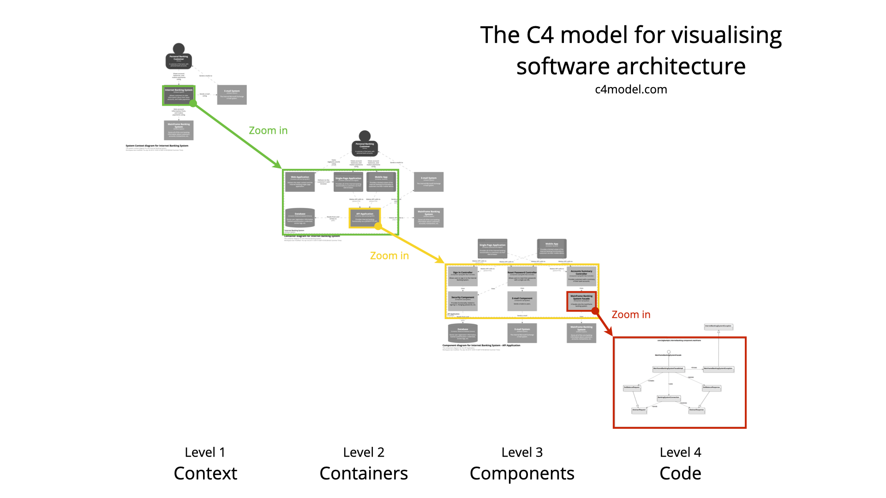
С4 Модель
https://c4model.com

Slide 78
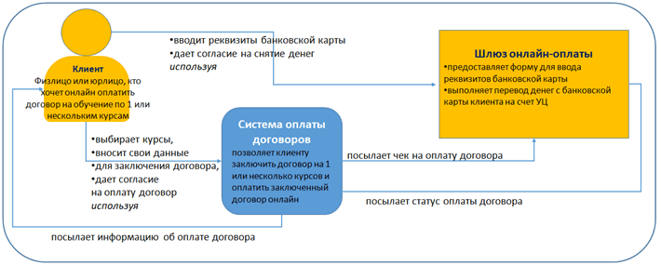
С4 Модель
Схема
контекста C4
Диаграммы контекста (Context), которые являются схемами 1-го уровня абстракции и показывают контекстное окружение программной системы, т.е. ключевые ее взаимодействия с действующими лицами – активными сущностями вне системы, которые взаимодействуют с ней, но не являются ее часть. На практике действующими лицами являются пользователи и внешние сервисы.

Slide 79
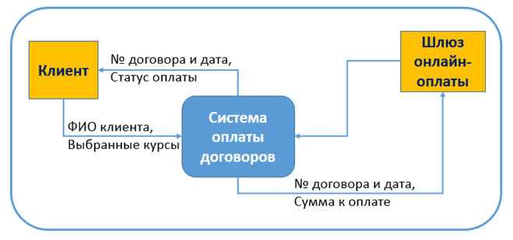
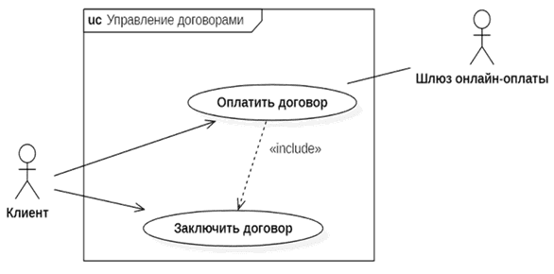
С4 Модель
Схема контекста C4 в
сравнении с другими
диаграммами
Суть диаграммы контекста в C4 аналогична контекстной диаграмме потоков данных DFD, которая рассматривает систему как черный ящик, куда попадают потоки данных от внешних сущностей и что они получают от системы. UML-диаграмма вариантов использования (use case) верхнего уровня тоже частично раскрывает особенности контекста

Slide 80
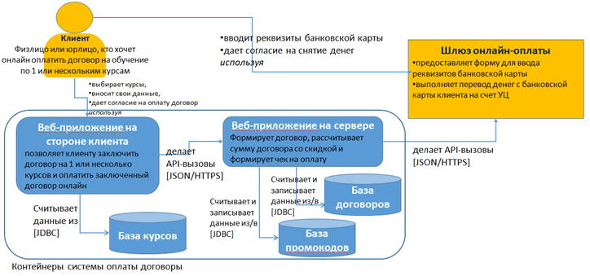
С4 Модель
Диаграммы контейнеров (Container) разбивают систему на взаимосвязанные контейнеры – приложения и базы/хранилища данных. Также контейнером в С4 считается файловая система, программный скрипт, бессерверная функция и прочие макро-компоненты, нужные для работы описываемой системы.
Схема контейнера C4

Slide 81
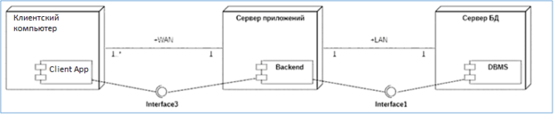
С4 Модель
Схема контейнера C4
Диаграмма контейнеров (Container) аналогична совмещенной UML-диаграмме компонентов и развертывания.

Slide 82
С4 Модель
Диаграммы компонентов (Component): разделяют контейнеры на взаимосвязанные компоненты и отражают их связи с другими контейнерами или системами.
  Поскольку эта схема составляется для разработчиков, в качестве компонентов в C4 могут быть контроллеры, программные модули и пр. макро-элементы кода. В UML этот уровень может быть отображен диаграммой пакетов или компонентов.
Диаграммы кода (Code) предоставляют дополнительные сведения о дизайне архитектурных элементов, которые могут быть сопоставлены с программным кодом.
  Здесь могут быть представлены UML-диаграммы классов или ERD-диаграммы, иллюстрирующие структуру базы данных.

Slide 83
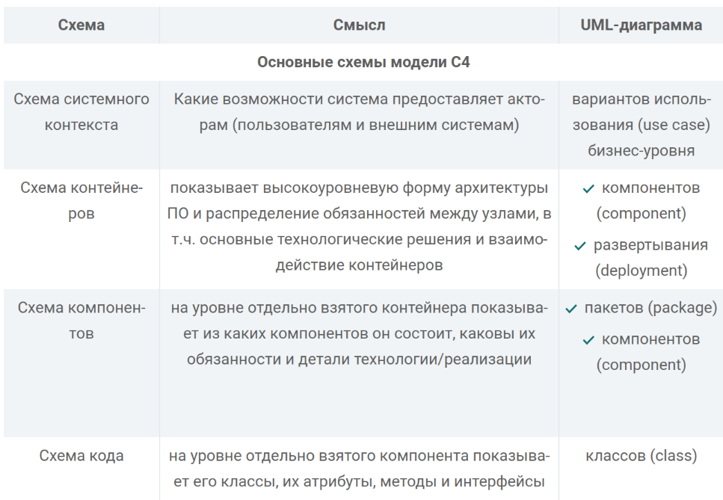
С4 Модель

Slide 84
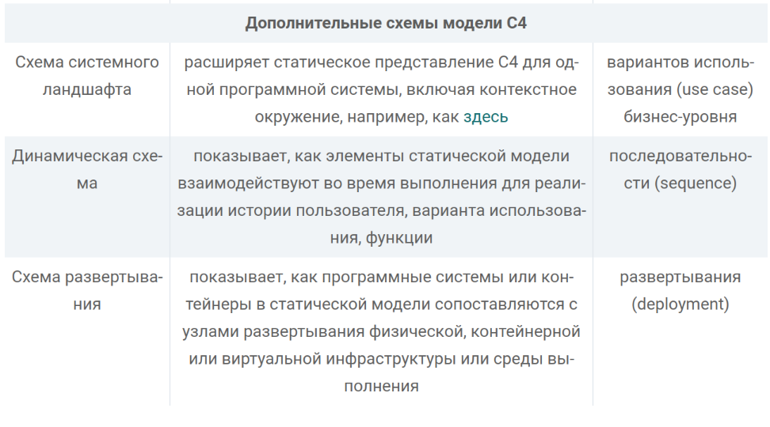
С4 Модель

Slide 85
С4 Модель
https://structurizr.com
https://c4model.com
Аналитик и архитектура: UML-диаграммы для модели C4
UML для бизнес-аналитика: основы ООП и разработка моделей
Разработка ТЗ на информационную систему по ГОСТ и SRS

Slide 86
PlantUML
PlantUML — проект с открытым кодом, позволяющий быстро создавать:
Диаграммы последовательности
Диаграммы прецедентов
Диаграммы классов
Диаграммы объектов
Диаграммы активности
Диаграммы компонентов
Диаграмма развёртывания
Диаграммы состояний
Диаграмма синхронизации

Slide 87
PlantUML
PlantUML — проект с открытым кодом, позволяющий быстро создавать следующие не-UML-диаграммы:
JSON Data
YAML Data
Network diagram (nwdiag)
Wireframe graphical interface
Archimate diagram
Specification and Description Language (SDL)
Ditaa diagram
Gantt diagram
MindMap diagram
Work Breakdown Structure diagram
Mathematic with AsciiMath or JLaTeXMath notation
Entity Relationship diagram
Для создания диаграмм применяется простой и интуитивно понятный язык.

Slide 88
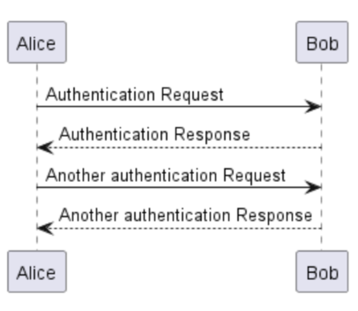
PlantUML
@startuml
Alice -> Bob: Authentication Request
Bob --> Alice: Authentication Response
Alice -> Bob: Another authentication Request
Alice <-- Bob: Another authentication Response
@endum
https://plantuml.com/sitemap-language-specification
https://pdf.plantuml.net/PlantUML_Language_Reference_Guide_ru.pdf

Slide 89
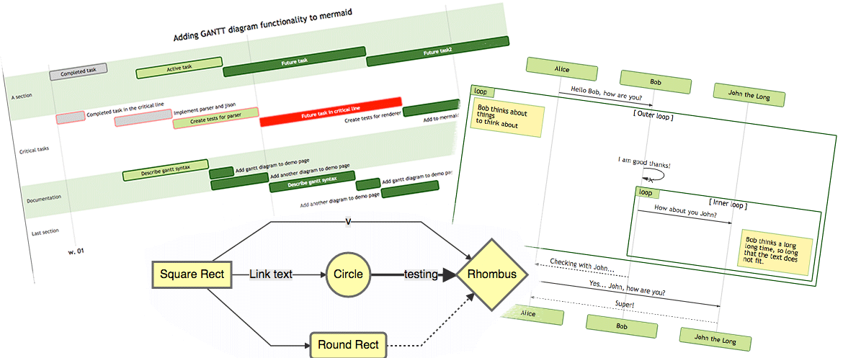
Mermaid
Mermaid позволяет создавать диаграммы и визуализации с использованием текста и кода.
Mermaid — инструмент для создания диаграмм и построения графиков на основе JavaScript, который динамически создает и изменяет диаграммы на основе текстовых определений на языке Markdown.

Slide 90
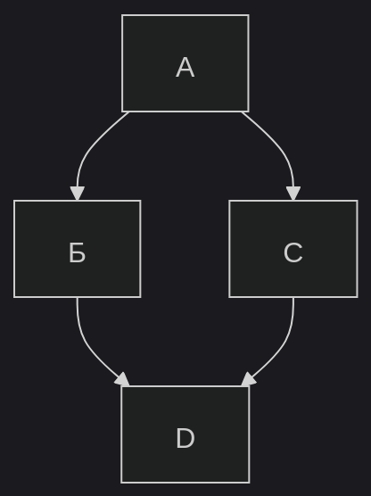
Mermaid
Mermaid Lilve Editor — https://mermaid.live/
About Mermaid — https://mermaid.js.org/intro/
VSCode расширением Markdown с поддержкой Mermaid
Редактор https://stackedit.io/
graph TD;
A-->B;
A-->C;
B-->D;
C-->D;

Slide 91
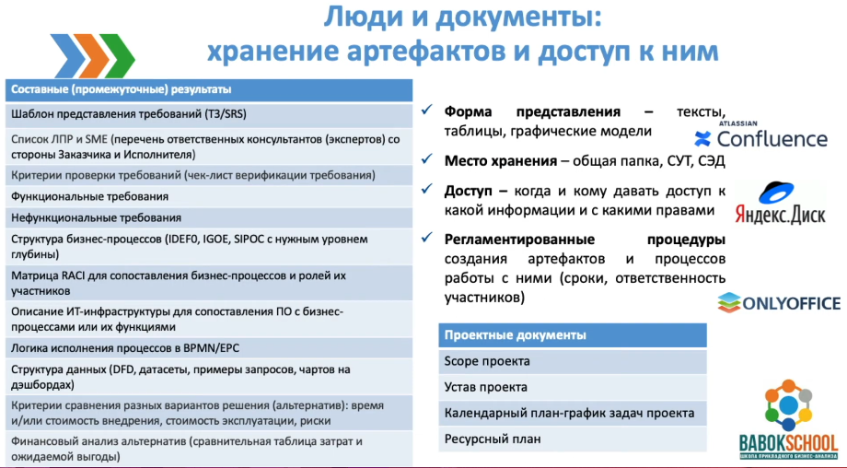
Хранение артефактов проекта и доступ к ним

Slide 92
Хранение артефактов проекта и доступ к ним
Работа с требованиями и данными при проектировании интерфейсов
Проектирование REST API на примере интернет-магазина

